Slide 1
SMOKY TEXT
Trabajo de Animación CSS.

Slide 2
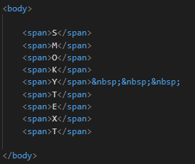
HTML:
El cuerpo del HTML estará formado solamente con etiquetas span, a la cual se le aplicará la animación con CSS.
Cada span tendrá una letra, formando así la palabra “SMOKY TEXT”.
Los 3 Caracteres Especiales “&nbsp;” forzarán espacios en blanco entre los span.

Slide 3
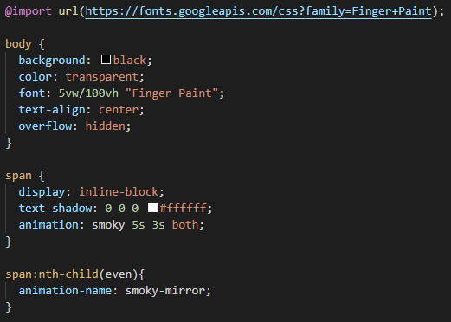
ELEMENTOS PRINCIPALES:
El cuerpo será de fondo negro con la letra transparente y con el estilo “Finger Paint” exportado desde Google Fonts. Dicho texto será alineado de forma central.
span alineado horizontalmente, con una sombra de color blanca. Tendrá una animación llamada “smoky” que tardará 3 segundos en comenzar y que tendrá una duración de 5 segundos. Ésta animación podrá ejecutarse en ambos sentidos, es decir, tanto para avanzar como para retroceder.
Los hijos pares de span, tendrán una animación llamada “smoky-mirror”.

Slide 4
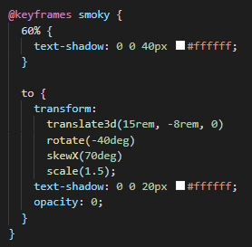
ANIMACIÓN (“smoky”):
La animación declarada “smoky” tendrá una secuencia inicial del 60%, en la cual:
Tendrá una sombra de color blanco.
Al llegar al final de la animación, tomará los valores:
Se traslada con un efecto de tres dimensiones; con 15 rem hacia la derecha, -8 rem hacia abajo, rota -40 grados (izquierda) y se dobla hasta los 70 grados (adelante).
Tiene una sombra de color blanco.
Se vuelve invisible.

Slide 5
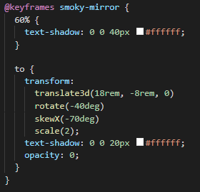
ANIMACIÓN (“smoky-mirror”):
La animación declarada “smoky-mirror” tendrá una secuencia inicial del 60%, en la cual:
Tendrá una sombra de color blanco.
Al llegar al final de la animación, tomará los valores:
Se traslada con un efecto de tres dimensiones; con 18 rem hacia la derecha, -8 rem hacia abajo, rota -40 grados (izquierda) y se dobla hasta los -70 grados (atrás).
Tiene una sombra de color blanco.
Se vuelve invisible.

Slide 6
WEBGRAFÍA:
Idea de Animación: https://codepen.io/bennettfeely/pen/lgybC
vh y vw: https://devcode.la/tutoriales/unidades-vh-vw-css/
viewport: https://www.arsys.es/blog/programacion/viewport-diseno-responsive/
text-shadow: https://devcode.la/tutoriales/text-shadow-css3/
:nth-child(even): https://developer.mozilla.org/es/docs/Web/CSS/:nth-child
animation-fill-mode: both;: https://lenguajecss.com/css/animaciones/animaciones/
@keyframes: https://developer.mozilla.org/es/docs/Web/CSS/@keyframes
transform: translate: https://www.w3schools.com/css/css3_3dtransforms.asp
transform: rotate: https://www.w3schools.com/css/css3_3dtransforms.asp
skewX: https://github.com/pekechis/OpenWebinars_Taller_Animaciones_CSS/blob/master/CSS3_Taller.pdf
opacity: https://developer.mozilla.org/es/docs/Web/CSS/opacity

Slide 7
FIN
Sergio Bejarano Arroyo
Lenguaje de Marcas y Sistemas de Gestión de Información
1º DAW, I.E.S. Alixar, Curso: 2020/2021

